Slide 1

ДОВТАЛАБ
ОНЛАЙН
РЕГИОН: ЦЕНТРАЛЬНАЯ АЗИЯ
ВАШЕ ИМЯ: НЕКРУЗ
СТРАНА: ТАДЖИКИСТАН
НОМИНАЦИЯ:

Slide 2

Проблема
Для школьников и абитуриентов Таджикистана подготовка к вступительным экзаменам требует постоянной практики, доступа к качественным учебным материалам и возможности оценивать свой уровень знаний.
При этом важно развивать дополнительные цифровые инструменты, которые позволяют учащимся самостоятельно заниматься, проходить тестирование и готовиться к экзаменам в удобное время и из любого места.

Slide 3

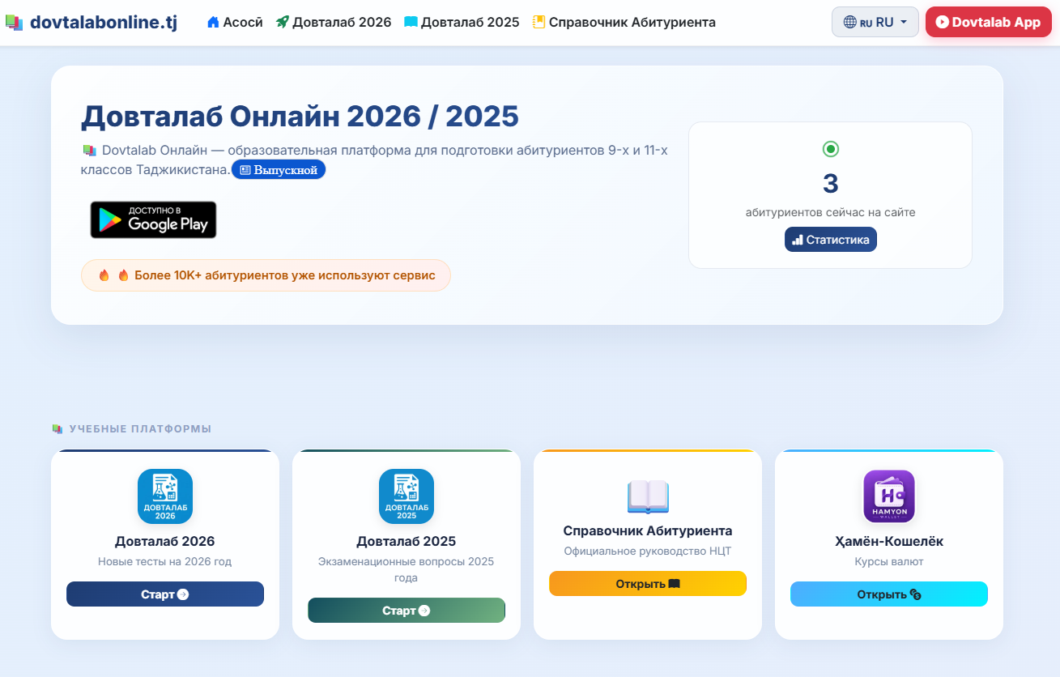
К концу 2027 года развить Dovtalab Online до универсальной платформы подготовки к экзаменам, охватив не менее 50 000 пользователей и расширив доступную подготовку на несколько экзаменационных систем, включая ЦТ Таджикистана, ЕГЭ, ОГЭ и SAT.
Цель

Slide 4
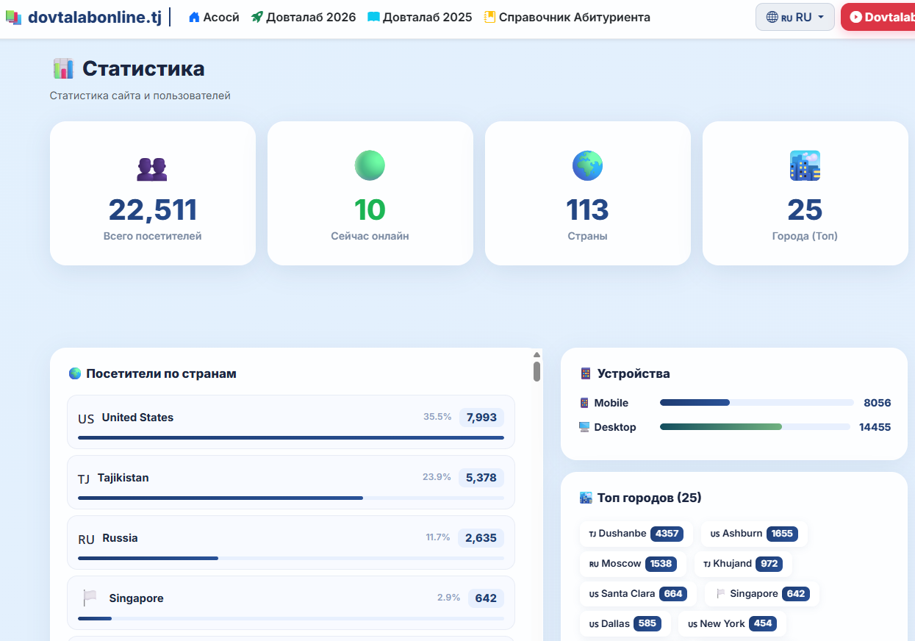
💻 Создать → 📚 Наполнить → 📝 Тестировать → 🔄 Объединить → 🌍 Масштабировать
01 — Создать
Разработать цифровую платформу и мобильное приложение для подготовки к экзаменам.
02 — Наполнить
Создать структурированную базу тестов и учебных материалов по 5 кластерам и 20 предметам.
03 — Обеспечить практику
Дать пользователям возможность регулярно проходить тесты и оценивать уровень своих знаний.
04 — Масштабировать
Объединить ежегодные версии приложения в единую платформу Dovtalab Online.
05 — Расширить
Добавить подготовку к ЕГЭ, ОГЭ, SAT и другим экзаменам и выйти на международную аудиторию.
Задачи

Slide 5
Целевая аудитория
🎓 Абитуриенты 9–11 классов
📚 Школьники
🌍 Учащиеся из разных регионов
Целевая аудитория: школьники 9–11 классов и абитуриенты Таджикистана, готовящиеся к вступительным и выпускным экзаменам.
Проблемы: необходимость регулярной практики и проверки уровня знаний.
Требования: доступные тесты, учебные материалы и удобная подготовка со смартфона.
Цели: повысить уровень знаний и успешно сдать экзамены.
Мотивация: получить высокий результат и поступить в выбранный вуз.
📱 Пользователи мобильных устройств

Slide 6
Актуальность
Обоснование №1 -Цифровизация образования
Обоснование №3 Персональная подготовка
Делает подготовку доступной через смартфон и интернет.
Пользователь видит свои результаты и может определить темы, требующие дополнительного внимания.
Цель
Обоснование №2 Регулярная практика
Обоснование №4 Масштабирование
Позволяет постоянно тренироваться и проверять свои знания.
Единая платформа позволяет постепенно добавлять новые экзамены и выходить на международную аудиторию.

Slide 7
Волонтёры в реализации проекта не привлекались.
Dovtalab Online разрабатывался и развивался проектной командой. Работа включала разработку платформы, создание и структурирование образовательного контента, тестирование и техническую поддержку пользователей.
Количество волонтёров: 0
Привлечение волонтеров

Slide 8
Результаты и следствия
Результат №1— Пользователи
Результат №2
— Охват
Результат №3
Мобильная аудитория
Результат №4
Образовательный контент
10 000+ пользователей воспользовались Dovtalab Online.
19 100+ скачиваний приложений «Довталаб 2025» и «Довталаб 2026».
5 кластеров · 20 предметов с тестами, субтестами, PDF-материалами и ключами.
22 507 посещений платформы.

Slide 9
Результаты

Slide 10
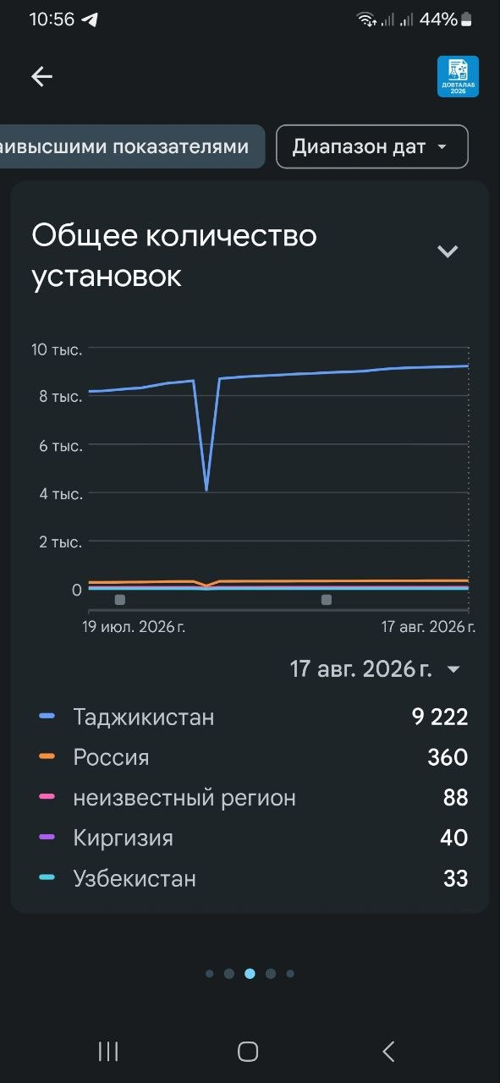
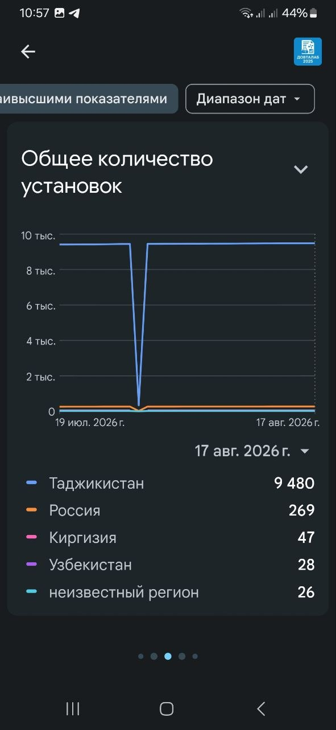
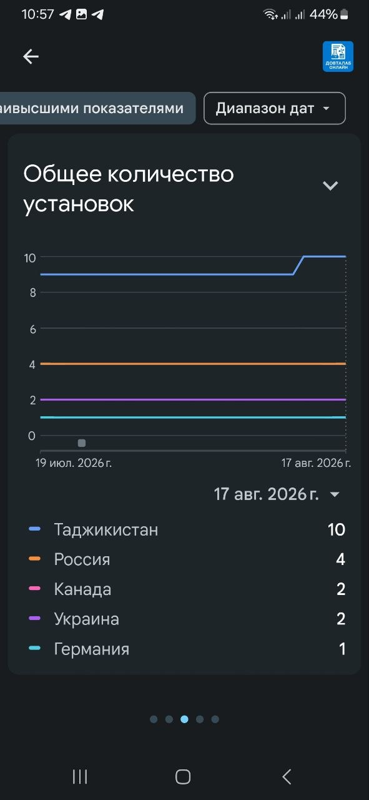
Результаты

Slide 11
Партнеры и ресурсы
Google Play
Dobro.org
Dovtalab Online
Национальный центр тестирования (не партнёр, а ориентир для образовательного контента)
Ресурс №1: Публикация мобильного приложения
Ресурс №2: Аналитика использования приложения
Ресурс №1: Цифровая платформа для представления проекта
Ресурс №2: Возможность международной видимости проекта
Ресурс №1: Веб-платформа и образовательная база
Ресурс №2: Техническая инфраструктура и мобильное приложение
Ресурс №1: Ориентация на структуру централизованных вступительных экзаменов
Ресурс №2: Экзаменационные направления и предметные кластеры

Slide 12

Спасибо за ваше внимание!

